Slide 1
Scouter 사용자 가이드

Slide 2
Scouter Ver -> https://github.com/scouter-project/scouter/releases/tag/v2.12.0.1.SNAPSHOT
*Java 8 이상 지원
Scouter는 Server 및 Client 에 각각 설치
운영서버 nginx, front, api, gateway, auth 총 다섯 서버에 설치
클라이언트는 설치파일 실행하여 ip 및 아이디/비밀번호 (admin/admin)으로 접속 (default : 6100)

Slide 3
Server 기준

Slide 4
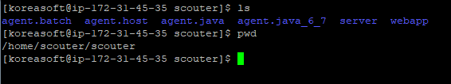
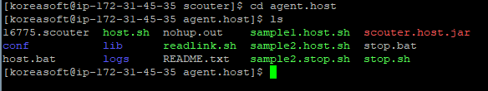
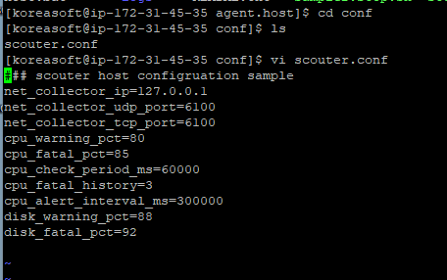
OS Level 에서의 Scouter 연동
1
1.
Server side의 Scouter 압축파일을 해제하면 총 5개의 폴더가 생성된다
OS Level 에서의 Scouter의 연동을 위해서는 agent.host 폴더에 들어가 host.sh 파일을 실행시키면 된다
설정은 conf 폴더에 들어가 scouter.conf 수정
2.
3.

Slide 5

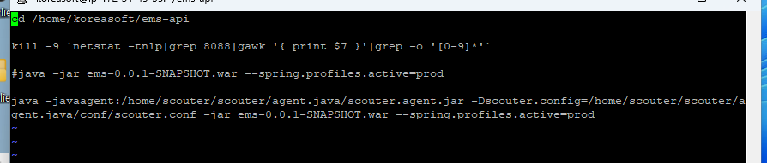
WAS Level 에서의 Scouter 연동
1.
Server side의 Scouter 압축파일을 해제하면 총 5개의 폴더가 생성된다
WAS Level 에서의 Scouter의 연동을 위해서는 agent.java 폴더 안에 있는 scouter.agent.jar 및 scouter.conf 를 연동시켜 war파일을 실행하면 된다
예시) java -javaagent:/home/scouter/scouter/agent.java/scouter.agent.jar -Dscouter.config=/home/scouter/scouter/agent.java/conf/scouter.conf -jar ems-0.0.1-SNAPSHOT.war --spring.profiles.active=prod
2.
3.

Slide 6
Client 기준

Slide 7
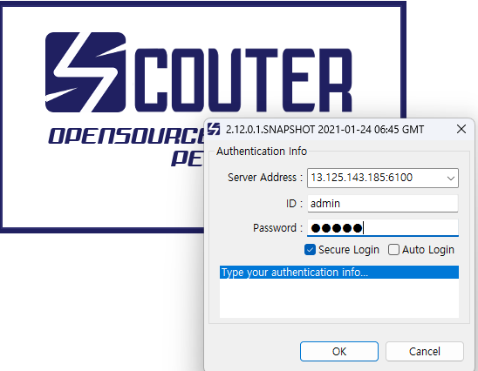
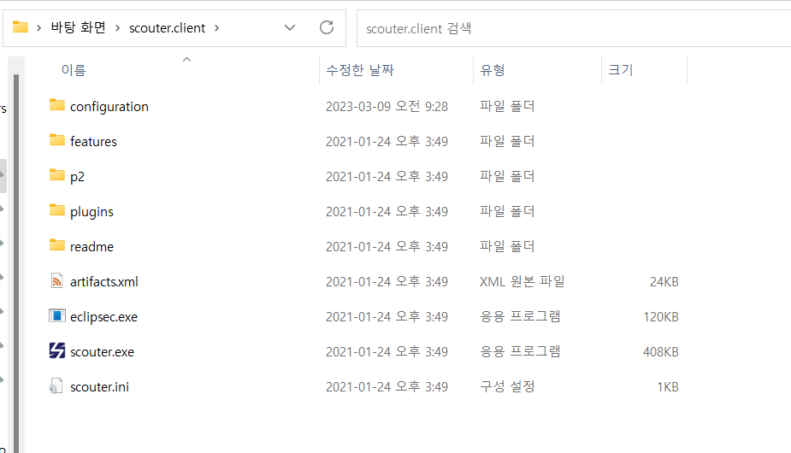
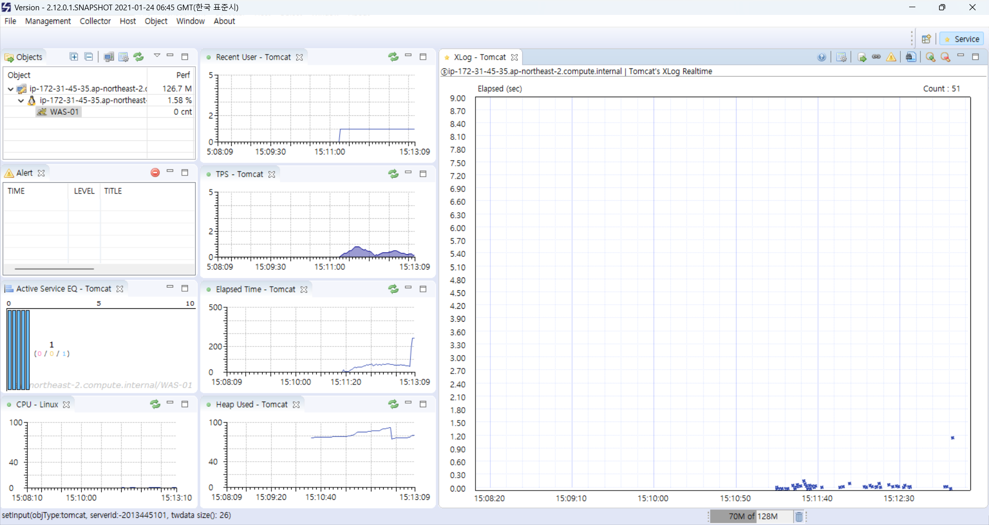
Scouter.exe 실행
* 사진은 ems-api 기준이며 was와 연결되어 있지 않은 nginx & front 는 비활성 탭이 있을 수 있음
XLOG
TPS
최근 접속자수
평균 응답시간
OS
WAS
수행시간
CPU 점유율
Heap 사용량

